Slide 1
ПЛАН САМООБРАЗОВАНИЯ воспитателя МАДОУ «ЦРР детский сад № 16» Петровой Т.В.
Тема самообразования:
«Использование программы «Здравствуй!» М.Л.Лазарева в режимных моментах».

Slide 2
Тип проекта – творческий.
Форма самообразования: индивидуальная.
Цель: С помощью программы М.Л.Лазарева «Здравствуй!» укреплять здоровье детей.
Задачи:
Формировать знания о ЗОЖ.
Активно заниматься физкультурой, пением, рисованием, дыхательной гимнастикой с детьми в игровой форме, используя сказочных героев программы «Здравствуй!»

Slide 3
Перечень вопросов по самообразованию:
изучение методических пособий к программе «Здравствуй!» М.Л.Лазарева;
разработка программно – методического обеспечения современного подхода к организации режимных моментов, используя программу Лазарева в ДОУ с учетом ФГОС.
анализ и оценка результатов своей деятельности и деятельности;
продолжать изучать педагогический опыт других педагогов;
планомерное и систематическое совершенствование методов организации режимных моментов с детьми моей группы.

Slide 4
Предполагаемый результат:
знания детей о ЗОЖ: о правильном питании, о личной гигиене, о пользе физкультуры;
сформированные элементарные знания о собственном организме, о функционировании человеческого организма;
улучшение результата по показателям физической активности у детей: в скорости, выносливости, координации;
увеличение творческого потенциала детей.

Slide 5
2014 – 2015 уч. год:
Данной темой я занимаюсь третий учебный год. В предыдущие годы, используя программу Лазарева, выстраивались режимные моменты в старшей и потом подготовительной группе №9.
В этом уч. году я включала в режимные моменты воспитания дошкольников программу «Здравствуй» в средней группе №9.
Программа была несколько отредактирована мной в связи с возрастом воспитанников и с учетом требований ФГОС ОУ.

Slide 6
Традиционное «Здравствуй!»
Неизменным остался круг здоровья, когда все дети в начале дня держатся за руки и желают друг другу здоровья, говоря слово «здравствуй!».
Дети знают значение этого слова, понимают, насколько важно приветствовать друг друга.
Изначально круг здоровья организовывал взрослый, который исполнял роль Здрайвика.
Здрайвик многое рассказал ребятам о здоровье.

Slide 7
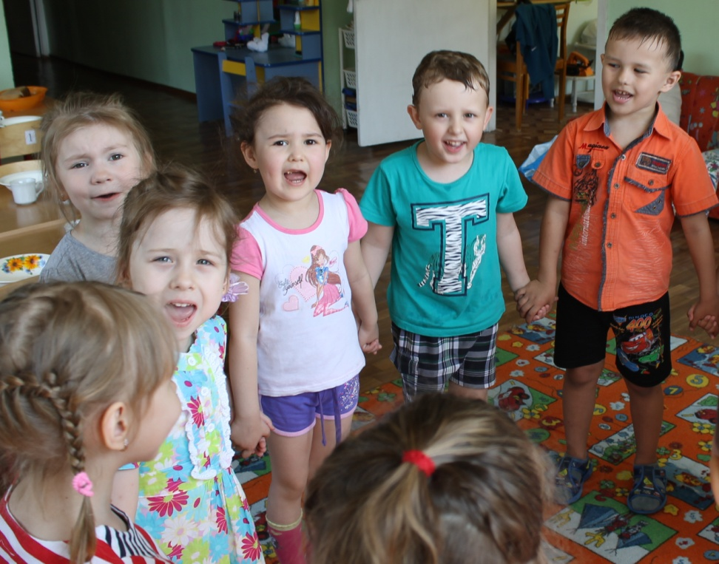

Slide 8
Утренняя зарядка, подвижные игры, дыхательная гимнастика.
В программе «Здравствуй» есть сказочный герой Огник, который символизирует движения и все, что с ними связано.
Детям читаются сказки об Огнике, и он любит приходить к ним в гости. Воспитанники знают о пользе движений. О любви к зарядке и подвижным играм детей говорить не приходится, поэтому, появление Огника - всегда праздник.
Огник появляется также по время физкультминуток на занятиях, подвижных игр на улице, зарядке после сна.
В программе Лазарева существует еще один герой, который приходит в гости во время этих моментов – Йоник. Существование этого героя помогает детям осознать силу, мощь и пользу своего дыхания. Дети охотно выполняют дыхательные упражнения, развивая свои легкие.

Slide 9
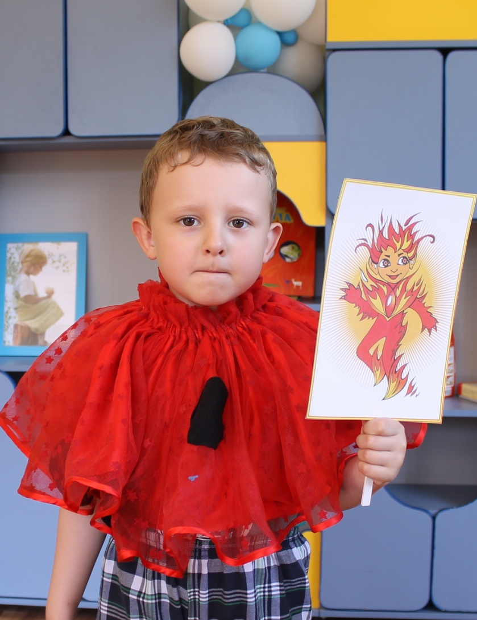
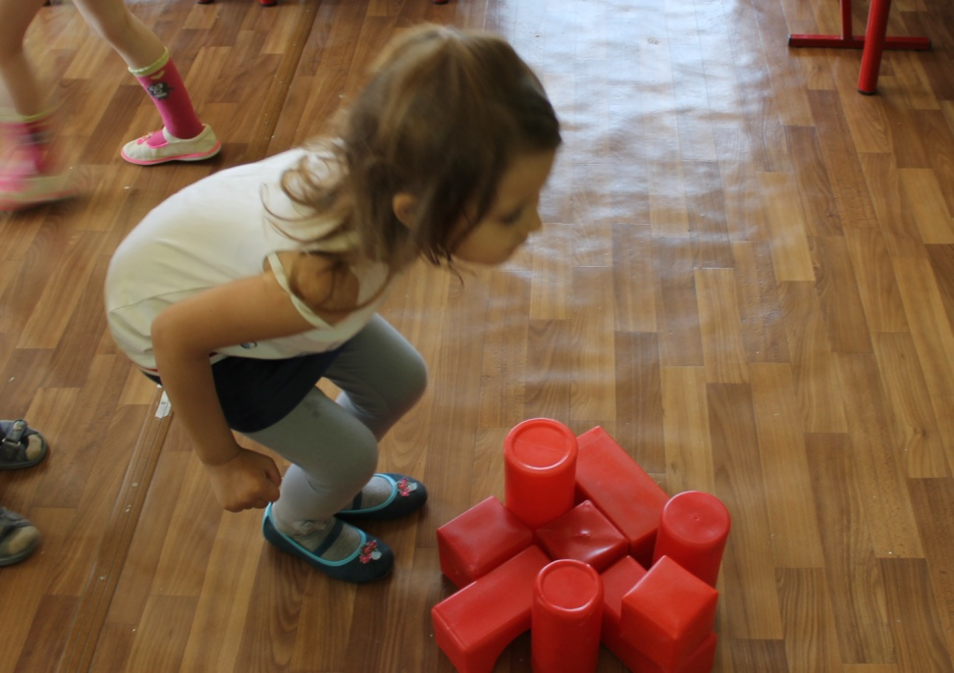

Slide 10
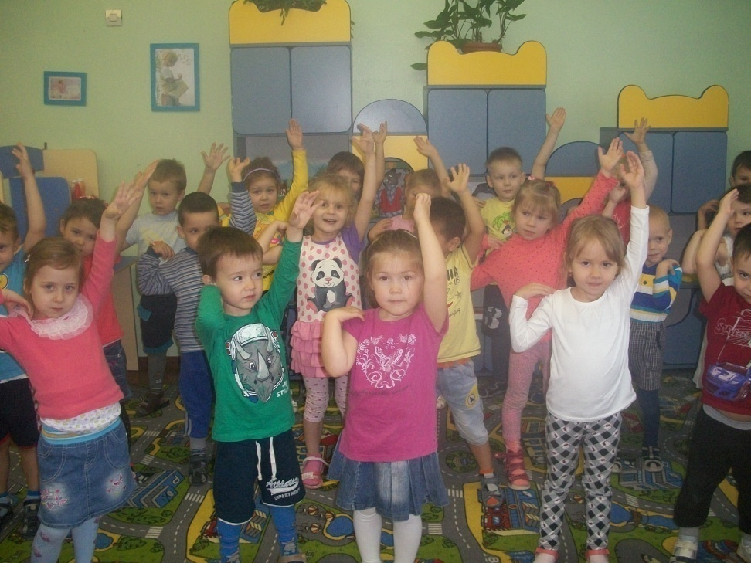

Slide 11
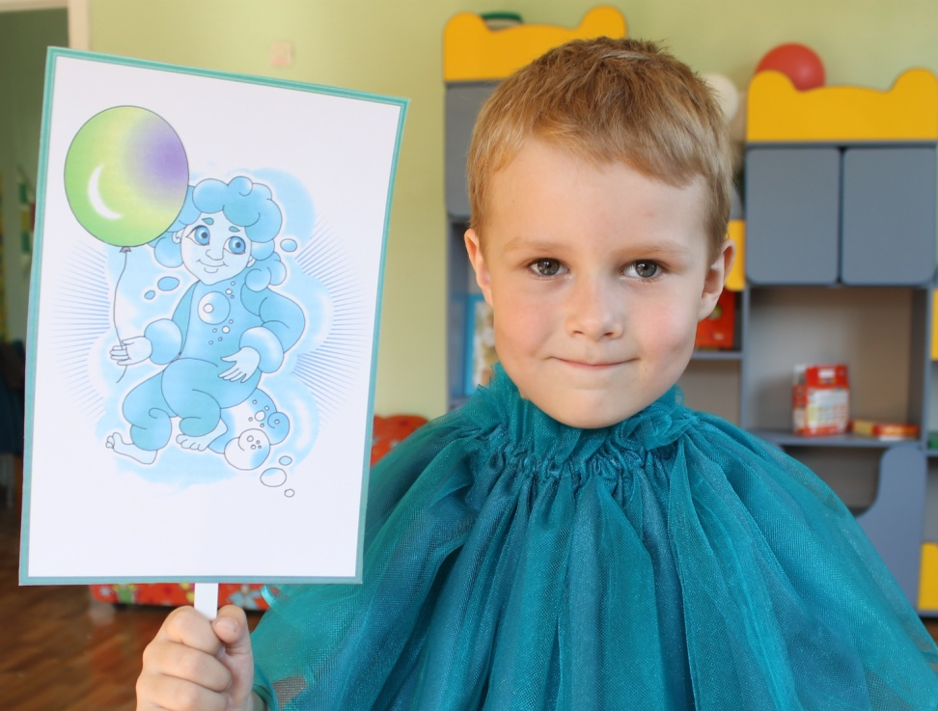
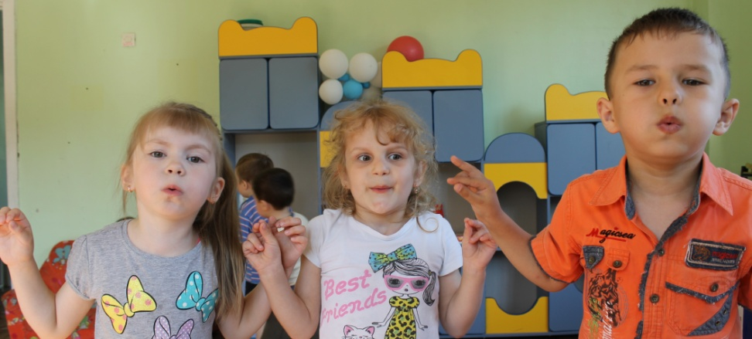

Slide 12
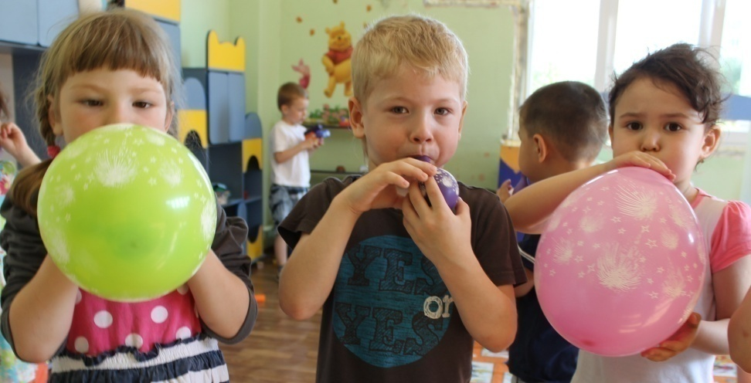
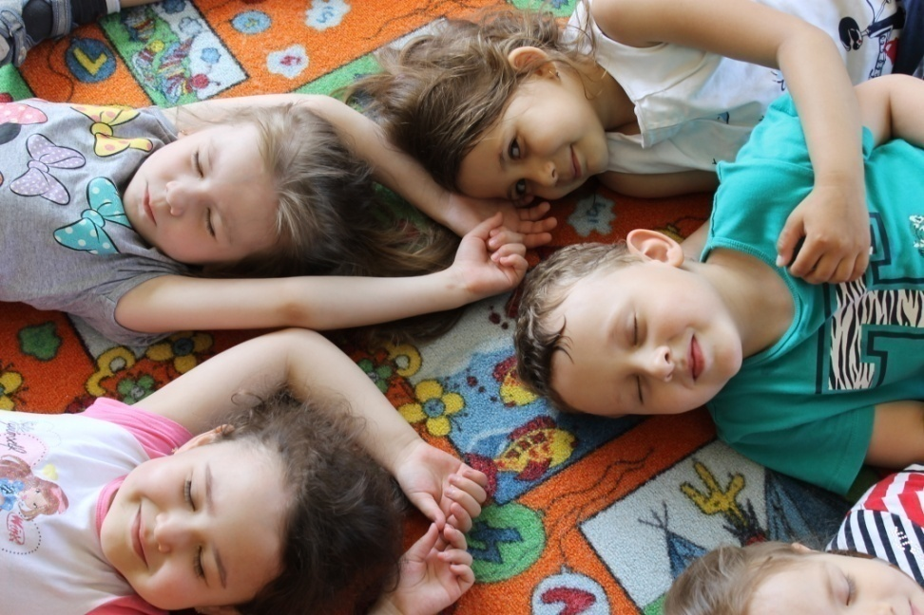

Slide 13
Умывание. Прием пищи.
Данные режимные моменты также не обходятся без сказочных героев.
Капелия отвечает за чистоту и аккуратность, а Ростик за правильное питание.
Программой Лазарева предусмотрено множество сказок, практических упражнений, игр, чтобы детям было легко и интересно узнавать о гигиене и правильном питании.

Slide 14
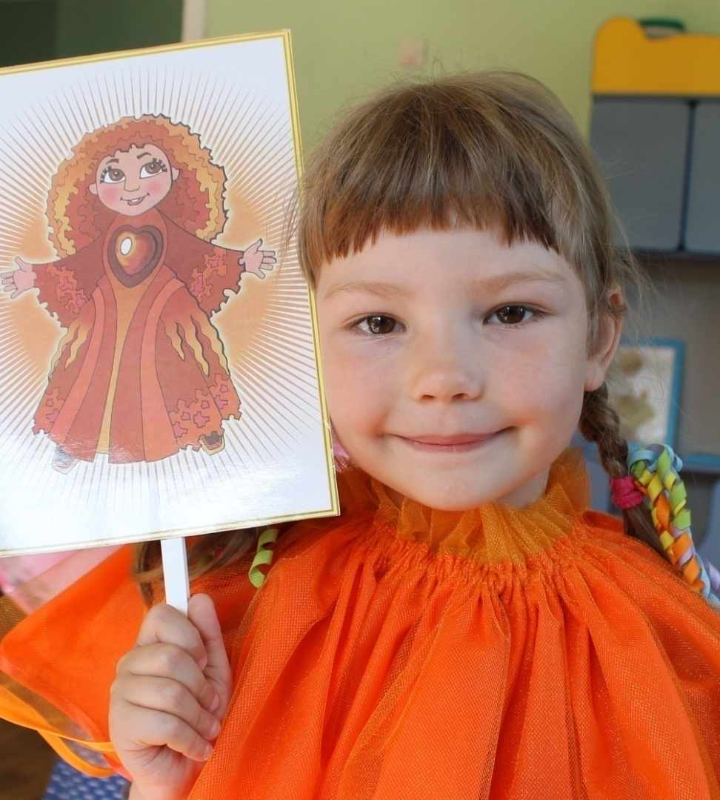
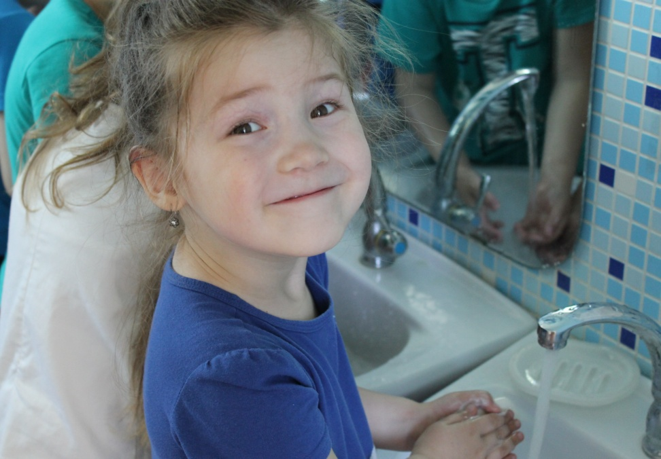

Slide 15
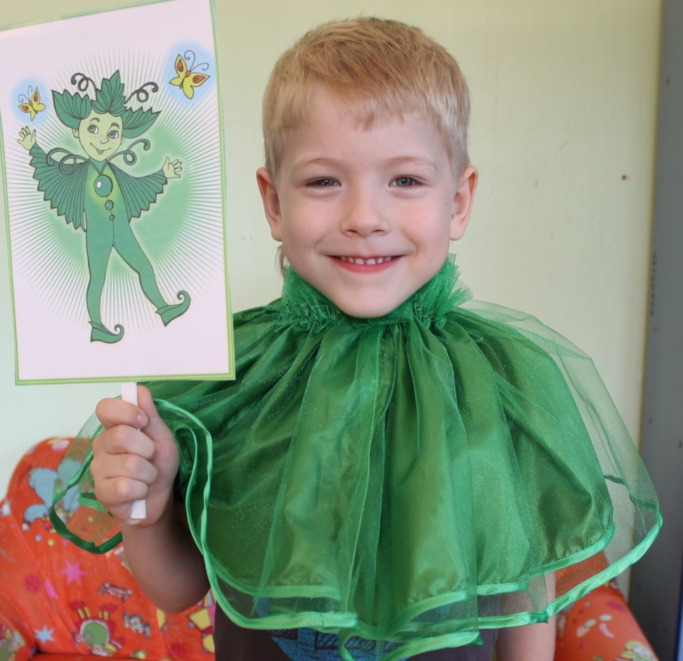
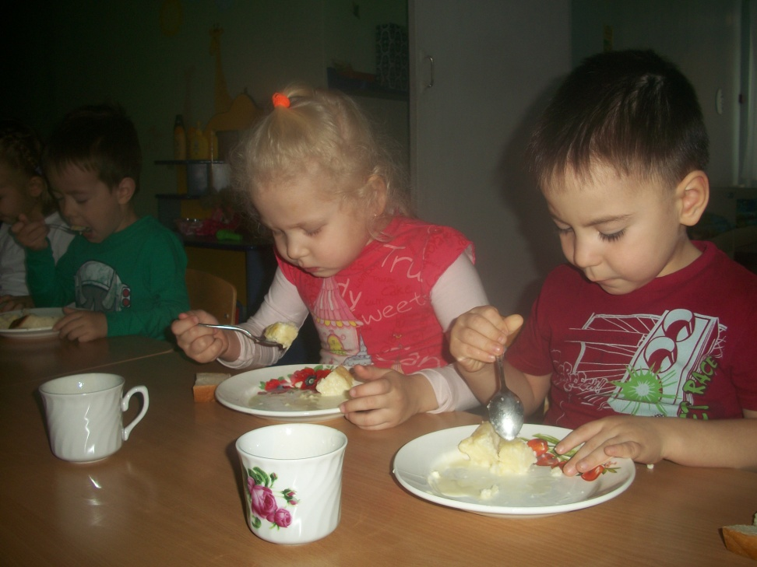

Slide 16
Поем, рисуем, танцуем.
Программа «Здравствуй» очень музыкальна, в нее входит много песен о зарядке, чистоте, аккуратности, о правильном питании.
Кроме того, дети, когда поют, развивают силу своих легких. Пение – это замечательная дыхательная гимнастика.
На тему ЗОЖ в течение года выполняются рисунки, мастерятся поделки.

Slide 17
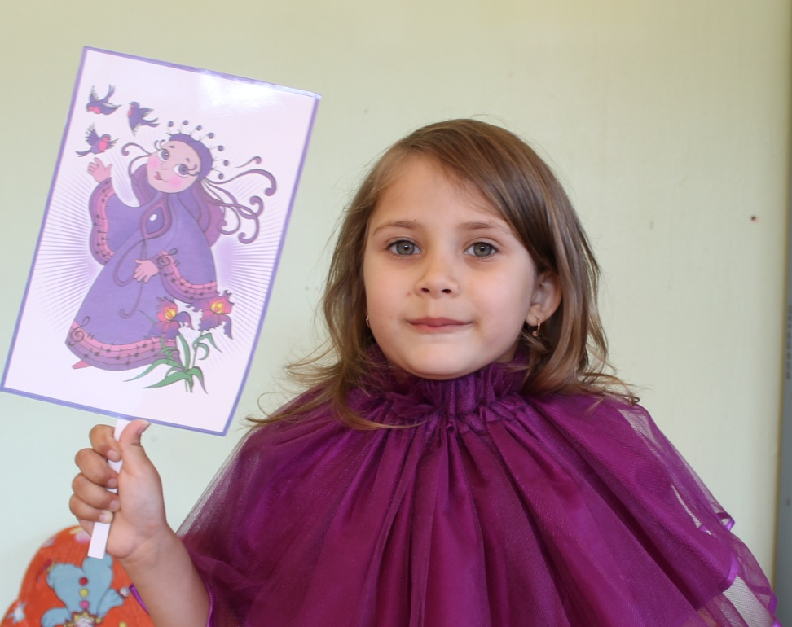
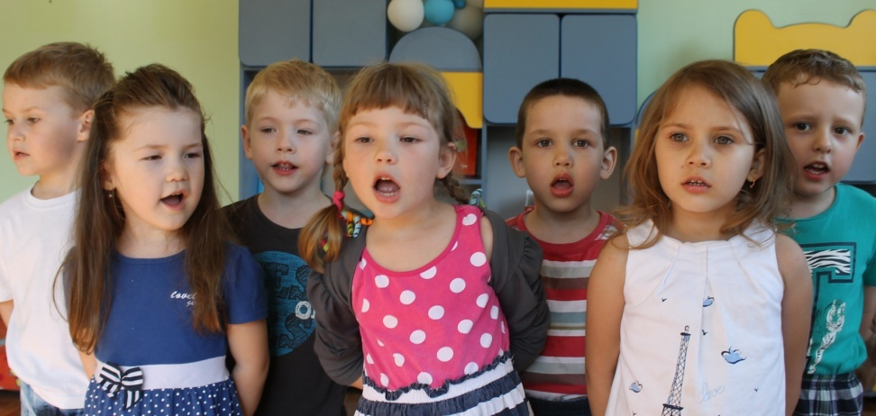

Slide 18
Подводя итог проделанной за год работы по теме: «Использование программы М. Л. Лазарева «Здравствуй» в режимных моментах», хочется сказать, что эта программа помогает легко, в виде игры, научить детей следить за собой, хотеть расти здоровыми людьми.
Считаю, что задачи, которые я ставила перед собой на начало уч. года, выполнены.
В дальнейшем я планирую также в режимных моментах использовать материал из данной программы.

